Slide 1
Projeto Interdisciplinar 1 (PI1)
Aula 3
Definição da Área do Problema

Slide 2
recapitulando

Slide 3
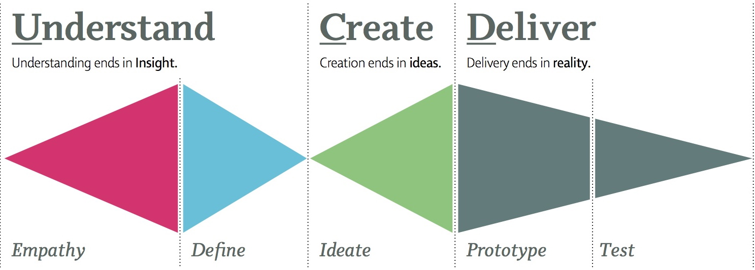
Design Thinking

Slide 4
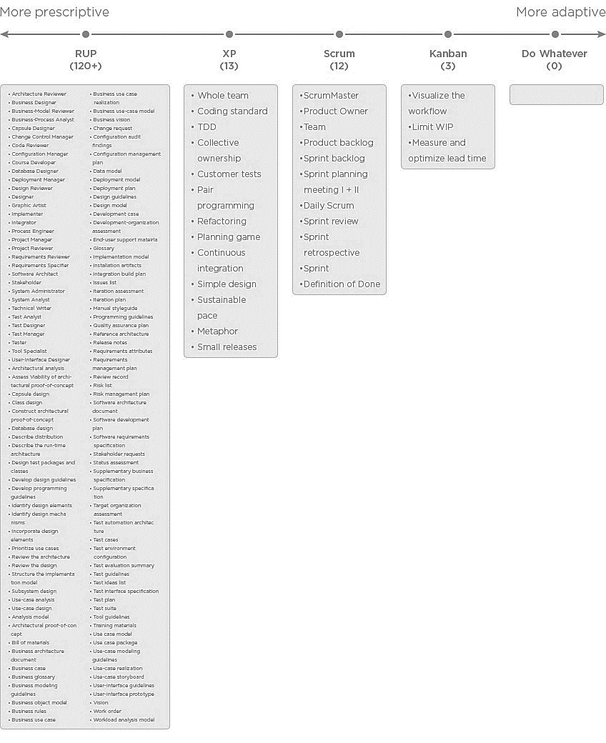
Comparativo de Metodologias

Slide 5
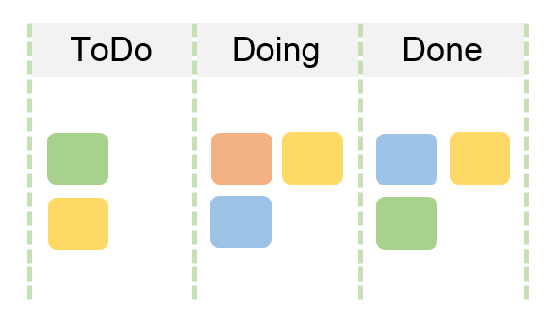
Kanban

Slide 6
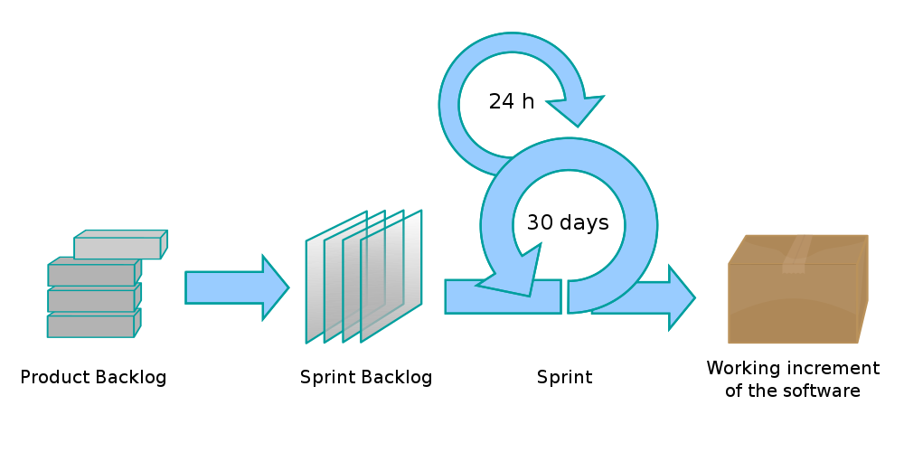

Slide 7
aula de hoje

Slide 8
design thinking na prática

Slide 9
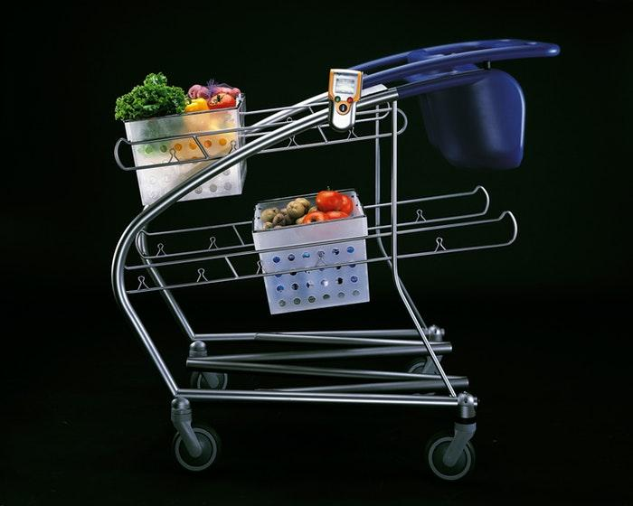
IDEO - Carrinho de Compras
Desenvolver a habilidade de resolver problemas
Gerar impacto
Foco no usuário
IDEO Cart Project - em Português (Video Longo Carrinho de Supermercado) - YouTube

Slide 10
objetivos de desenvolvimento sustentável

Slide 11
atividade

Slide 12
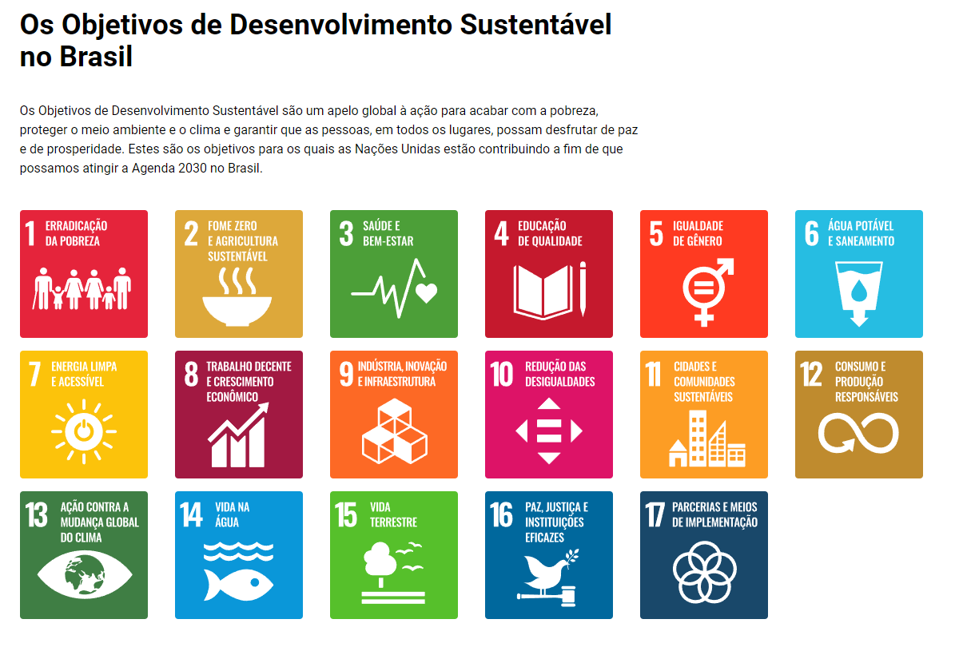
Objetivos de Desenvolvimento Sustentável | As Nações Unidas no Brasil

Slide 13
roteiro (parte 1)
analisem todos os temas elencados pela ONU, passando de um por um e conversando brevemente sobre eles
definam de 3 a 5 áreas que vocês, como equipe, tem interesse em atuar e contribuir para o desenvolvimento sustentável dela
selecionem a área principal usando a técnica de seleção explicada a seguir

Slide 14
Critérios
Impacto
Match
Motivação
Viabilidade
Potencial de futuro, espaço de inovação nessa área
Capacidade de contribuir com inovações nessa área
Interesse pessoal em inovar nessa área
Visão sobre investimentos e possíveis parcerias para garantir a sustentabilidade do projeto

Slide 15
Matriz Ponderada
 | peso | Área 1 | Área 2 | Área 3 | Área 4
Impacto | 3 | 1 | 2 | 3 | 2
Match | 2 | 1 | 2 | 3 | 4
Motivação | 4 | 4 | 2 | 1 | 1
Viabilidade | 1 | 2 | 3 | 2 | 1
Total |  | 23 | 21 | 21 | 19

Slide 16
roteiro (parte 2)
aprofundem o entendimento da área através de pesquisas online.
preparem uma apresentação para o início da próxima aula. Esta apresentação configura a primeira atividade (de cinco atividades) da 1VA:
A área selecionada, apresentando a matriz ponderada de seleção
A definição da área, quais são as características únicas dela se comparada às demais
Pelo menos 3 notícias com evidências de problemas nesta área
Como esta área se desenvolvendo (ou não se desenvolve) em uma região de interesse em que sua equipe deseja atuar (pode ser um bairro, cidade, estado, região, etc)
Potenciais pessoas que podem ajudar a entender da área

Slide 17
Quadros Kanban
A equipe terá 1 ponto extra na 1VA caso envie 3 quadros Kanban para cada atividade 1 no começo da semana, 1 no meio e 1 no final.

Slide 18
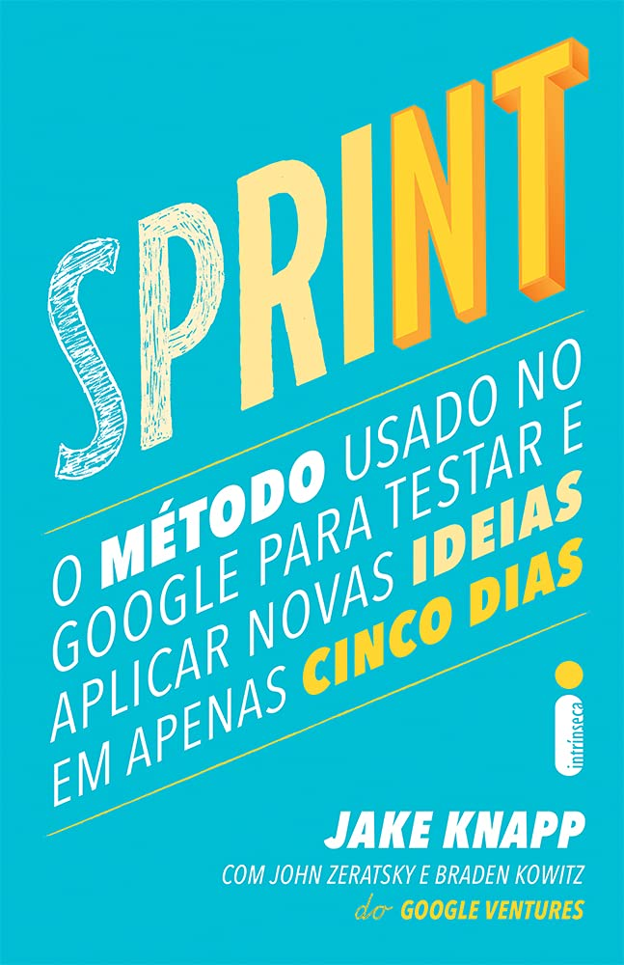
Referência
Jake Knapp, John Zeratsky, Braden Kowitz. SPRINT: o método usado no Google para testar e aplicar novas ideias em apenas cinco dias. 1a. Intrínseca. 2017
Kanban: David J. Anderson, Andy Carmichael, Essential Kanban Condensed, , 2016
Ferramentas:
Plataformas de Mockup Miro, Figma, Marvel, Google Slides…

